Slide 1
LUMEA LASERELOR
Componentele Laserului Roşu
<number>
Notes:
<number>

Slide 2
LASER
Un laser este o maşină care face ca miliarde de atomi să pompeze afară trilioane de fotoni (particule de lumină) toate odată.
Aşa că ele se aliniază pentru a forma o...
...rază de lumină concentrată.
x
x
Notes:
<number>

Slide 3
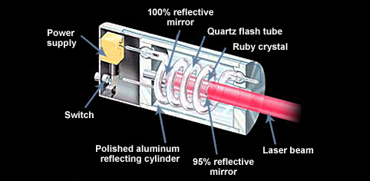
LASERUL ROŞU
Un laser roşu conţine un cristal lung făcut dintr-un rubin cu un tub înfăşurat în jurul lui.
Notes:
<number>

Slide 4
LASERUL ROŞU
Tubul arată aproape la fel ca o bandă fluorescentă de lumină, numai că este înfăşurată în jurul unui rubin de cristal şi străluceşte foarte des precum bliţul unei camere.
Notes:
<number>

Slide 5
?
FOARTE BINE!
Trece la următorul subiect din zona Cum Funcţionează Laserul!
CUM FAC COMPONENTELE ACESTEA SĂ LUMINEZE LASERUL?
<number>
Notes:
<number>

